Slide 1
Portfolio
Bienvenue sur mon portfolio
Mes projets, de 2026 à aujourd’hui
Tidjane
Tidjane Tandjigora
Tandjigora
Systèmes et réseaux
Étudiant en informatique, Cnam Paris
À la recherche d’un stage en systèmes et réseaux du 1er mars au 23 avril 2027
Me contacter →

Slide 2
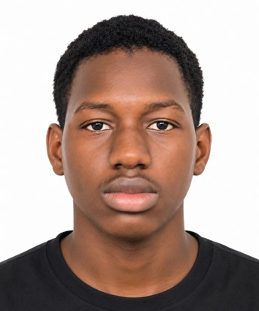
Portfolio
À propos
de moi
Tidjane Tandjigora
Je suis en première année de double cursus Bachelor et Licence en informatique au Cnam Paris, et je prépare un DSP en systèmes d’exploitation des parcs informatiques.
J’ai déjà travaillé au contact de clients comme stagiaire technicien de maintenance informatique et mobile : diagnostiquer une panne, puis l’expliquer simplement, c’est ce que je préfère dans ce métier. Je veux maintenant approfondir les systèmes et les réseaux.
Systèmes et réseaux
01

Slide 3
Portfolio
Mes
02
compétences
Tidjane Tandjigora
Ce que je sais faire
Configurer des systèmes Windows et Linux (Ubuntu), gérer les utilisateurs et leurs droits d’accès
Paramétrer un réseau : adresses IP (TCP/IP), DNS, DHCP
Diagnostiquer et résoudre des incidents sur ordinateurs et mobiles
Automatiser des tâches avec des scripts Python, Bash et PowerShell
Langages et outils
Python, Bash, PowerShell, HTML5/CSS3, JavaScript
Linux (Ubuntu), Git et GitHub, VS Code, Figma
Matières étudiées
Algorithmique en C, installation et maintenance, cybersécurité, économie et gestion
Langues
Français : C2 · Anglais : B1
Systèmes et réseaux

Slide 4
Portfolio
Mon objectif
Ce que je recherche
Un stage pour mettre en pratique ce que j’apprends au Cnam : Linux, réseaux, Python et Docker, dans une équipe qui gère un parc informatique.
mon stage
Tidjane Tandjigora
1er mars – 23 avril 2027
Période de stage recherchée en systèmes et réseaux
Ce que j’apporte
Une première expérience de terrain en diagnostic et réparation, l’habitude d’expliquer une panne à un non-spécialiste, et de l’organisation pour tenir les délais.
Systèmes et réseaux
03

Slide 5




Portfolio
Mes
04
projets
Tidjane Tandjigora
01 TJ SNEAKZONE
Site de boutique de sneakers en 5 pages, adapté au mobile, avec formulaire de contact. HTML, CSS, publié avec GitHub Pages.
tidjanetandjigora06-del.github.io/TJ-SNEAKZONE
02 À Table Ensemble
Site web d’un restaurant solidaire contre le gaspillage, réalisé en groupe au Cnam Paris (juillet 2026). Détails à la diapositive suivante.
Systèmes et réseaux

Slide 6
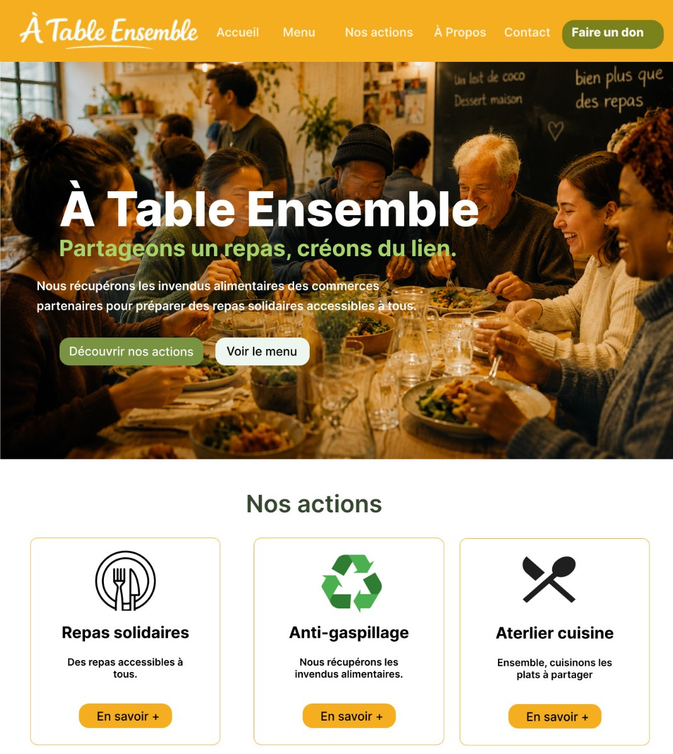
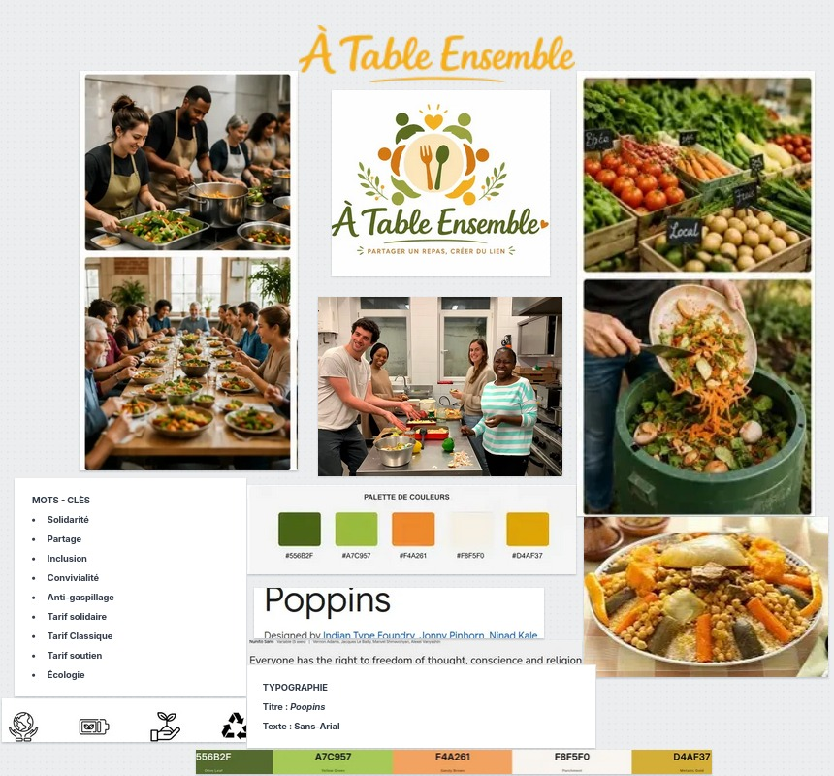
Portfolio
À Table
05
Ensemble
Tidjane Tandjigora
Site web d’un restaurant solidaire qui récupère les invendus alimentaires pour préparer des repas accessibles à tous.
Projet de groupe, Cnam Paris, juillet 2026.
Maquettes sur Figma
Suivi de l’avancement et respect des délais
Rapport individuel
Charte : vert, orange et jaune, police Poppins
Systèmes et réseaux
Page d’accueil du site
Moodboard : palette, typographie, mots-clés

Slide 7
Portfolio
Mes projets
06
à venir
Ajoutés ici dès la fin de chaque cours, d’ici mars 2027.
Tidjane Tandjigora
Linux
Administration d’un serveur Ubuntu : utilisateurs, droits d’accès et scripts Bash.
Python
Des scripts pour automatiser des tâches d’administration.
Docker
Déploiement d’une application dans des conteneurs.
Réseaux
Un réseau avec adressage IP, DNS et DHCP.
Systèmes et réseaux

Slide 8
Portfolio
Ma
07
formation
Tidjane Tandjigora
DSP (Bac+1)
Cnam Paris · depuis septembre 2026
Systèmes d’exploitation des parcs informatiques
Pass Pro Numérique
Avril à juillet 2026
Cnam Paris
Baccalauréat général
2024-2025
Lycée Cheikh Anta Diop, Sénégal
Systèmes et réseaux

Slide 9
Portfolio
Mes
08
expériences
Tidjane Tandjigora
Projet académique
Cnam Paris · juillet 2026
Participation à la création d’un site web (projet de groupe)
Conception des maquettes sur Figma
Respect des délais et suivi de l’avancement du projet jusqu’à la fin
Rédaction d’un rapport individuel
Stagiaire technicien de maintenance informatique et mobile
Compustore (Sénégal) · octobre 2025
Accueil des clients, conseil et vente d’accessoires
Suivi des demandes de réparation et explication claire des pannes aux clients non spécialistes
Diagnostic et réparation
Systèmes et réseaux

Slide 10
Portfolio
Contactez-
moi !
Tidjane Tandjigora
Je cherche un stage en systèmes et réseaux du 1er mars au 23 avril 2027. Si vous avez une mission à proposer, écrivez-moi : je réponds vite.
Mes coordonnées
tidjanetandjigora06@gmail.com
linkedin.com/in/tidjane-tandjigora
github.com/tidjanetandjigora06-del
Systèmes et réseaux
09

